Slide 1
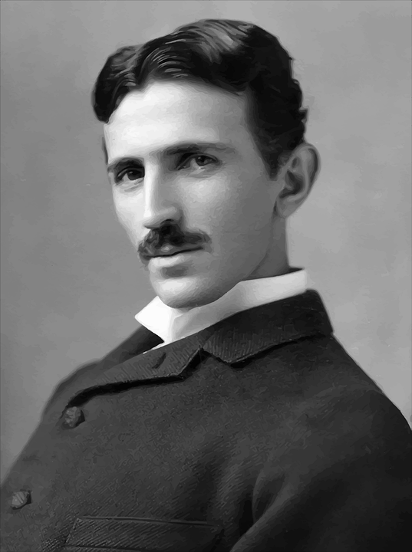


Kako se zove hrvatski znanstvenik i izumitelj sa slike?
Pročitajte članak
„Nikola Tesla, sanjar, genij i humanist”
Zanimljivosti

Slide 2
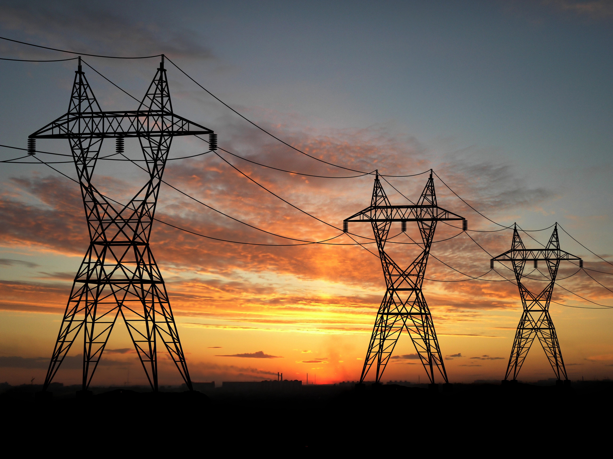
PRETVORBE, PRIJENOS I SKLADIŠTENJE ENERGIJE

Slide 3
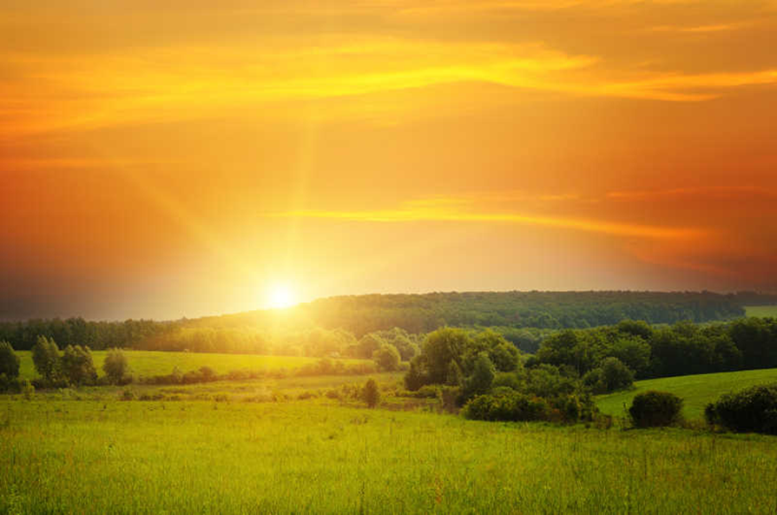

Energija
Sposobnost tijela da obavi rad
Ne može nestati
Oblici energije
električna
kemijska
toplinska
gibanja
Jedan oblik energije prelazi u drugi oblik – PRETVORBA ENERGIJE
Istraži
Kakve sve pretvorbe energije susrećeš u svakodnevnom životu?
RB str. 62

Slide 4
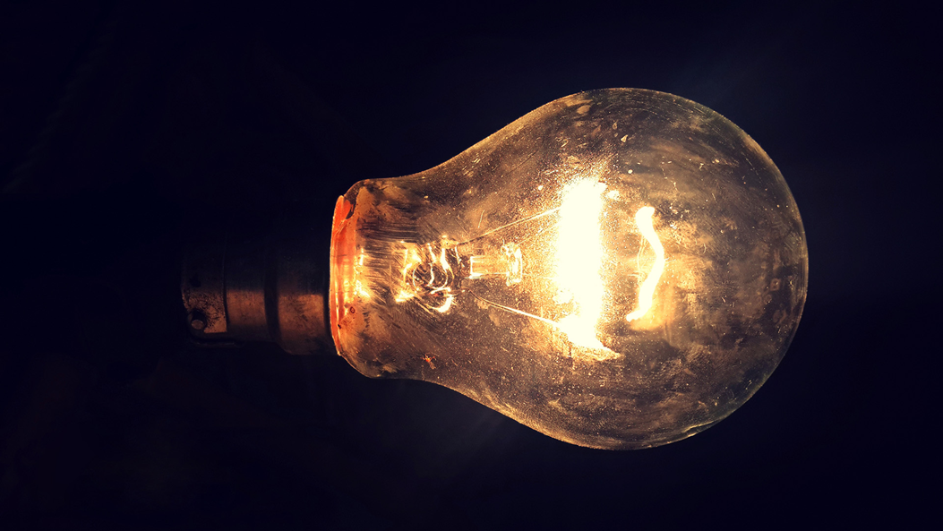
Kakve pretvorbe energije se događaju prilikom korištenja žarulje?
SVJETLOSNA ENERGIJA
ELEKTRIČNA ENERGIJA
TOPLINSKA ENERGIJA

Slide 5
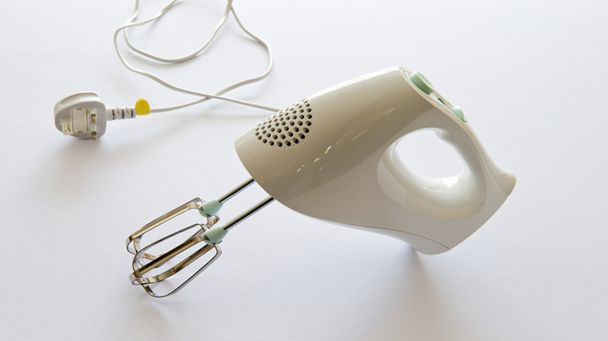
Kakve pretvorbe energije se događaju prilikom korištenja miksera?
ELEKTRIČNA ENERGIJA
ENERGIJA GIBANJA

Slide 6
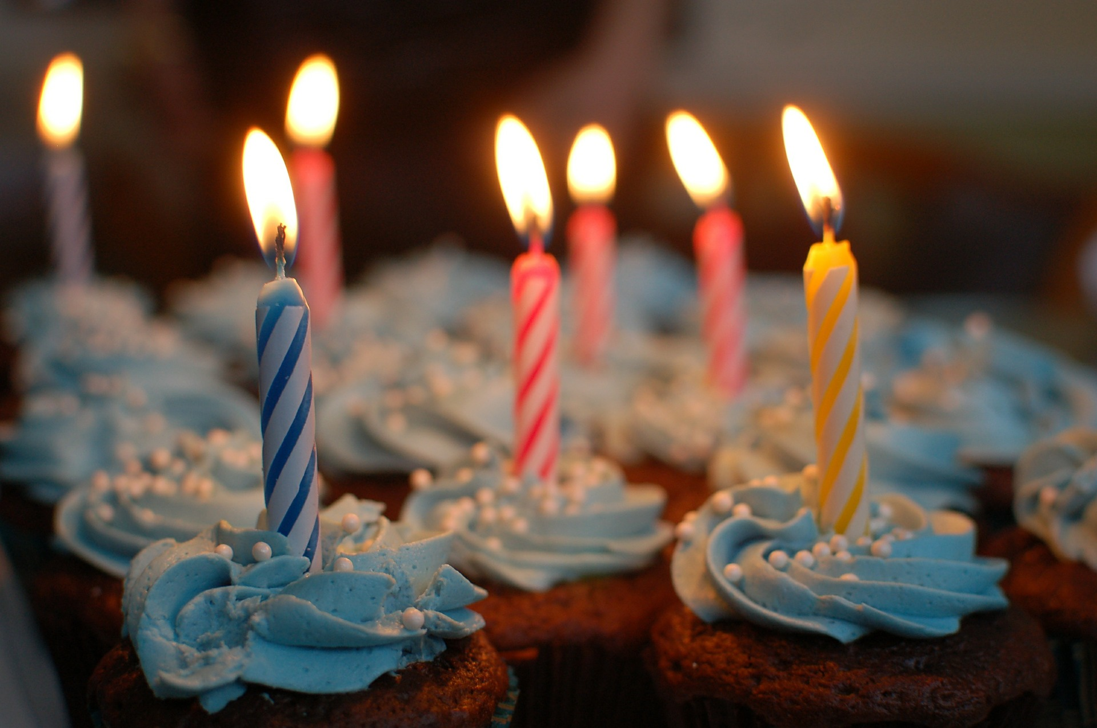
Kakve pretvorbe energije se događaju prilikom korištenja svijeće?
SVJETLOSNA ENERGIJA
KEMIJSKA ENERGIJA
TOPLINSKA ENERGIJA

Slide 7
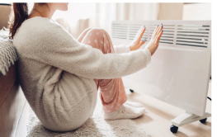
Kakve pretvorbe energije se događaju prilikom korištenja električne grijalice?
SVJETLOSNA ENERGIJA
ELEKTRIČNA ENERGIJA
TOPLINSKA ENERGIJA
PRIJENOS ENERGIJE - s jednog tijela na drugo
Što će se dogoditi kada se prisloniš uz grijalicu kao što je prikazano na slici?

Slide 8

Istraži
Istraži prijenos toplinske energije s pomoć šalice vrućeg čaja
RB str. 63
Istraži
Istraži je li svjetlost potrebna da bi u listu nastala hrana
RB str. 65

Slide 9
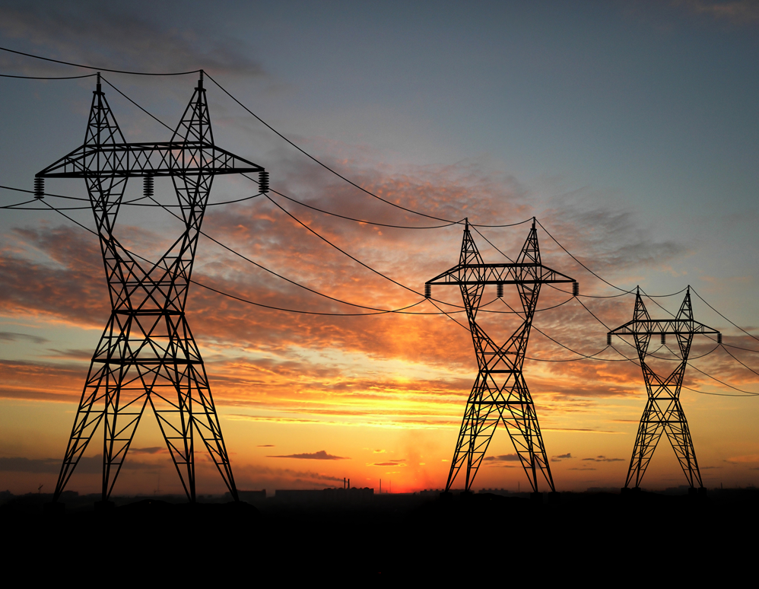
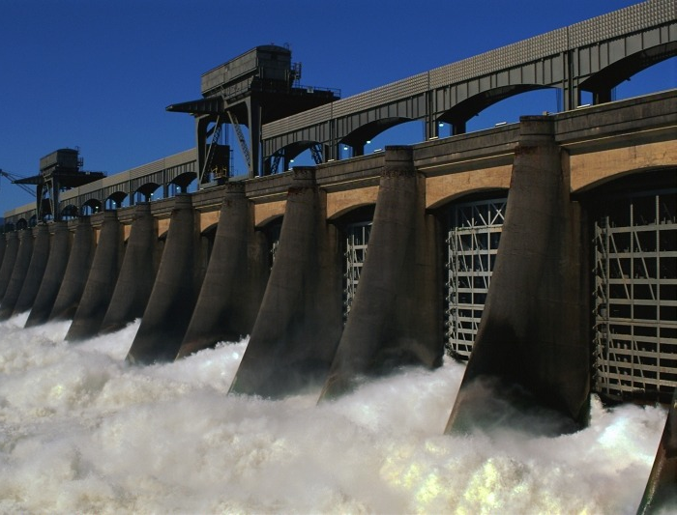
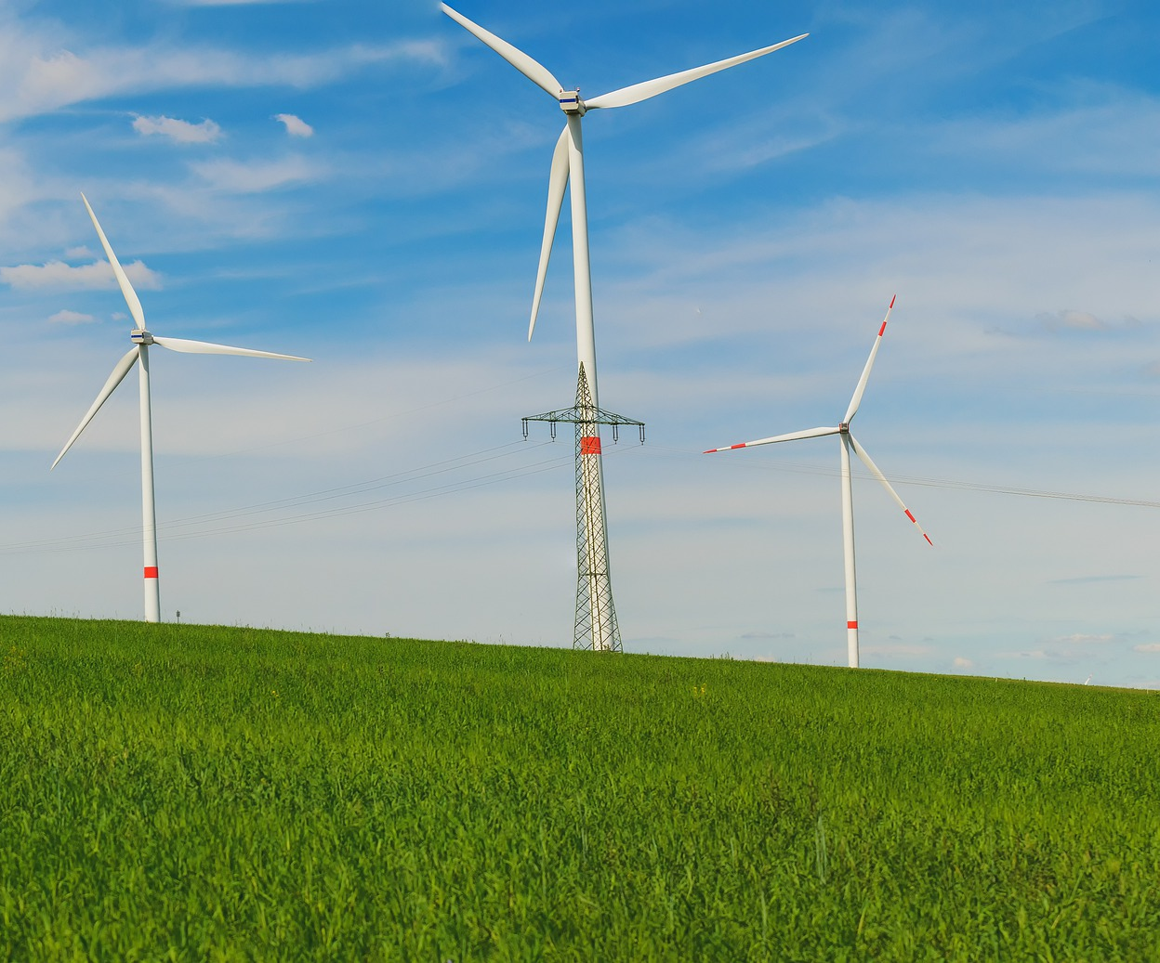
Električna energija
Zanimljivosti
Prelazi s jednog tijela na drugo
Elektrane, dalekovodi i vodovi
Elektrane

Slide 10
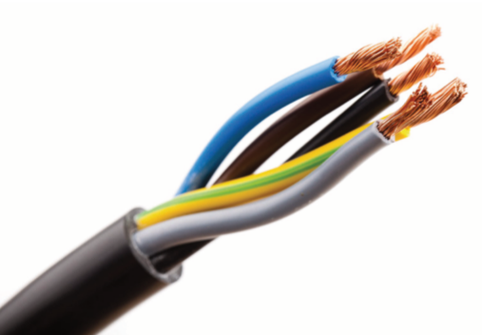
Vodiči – metalne žice koje provode struju
Izolatori – ne provode električnu energiju (guma, plastika), zaštita
VODIČ
IZOLATOR
Zanimljivosti

Slide 11
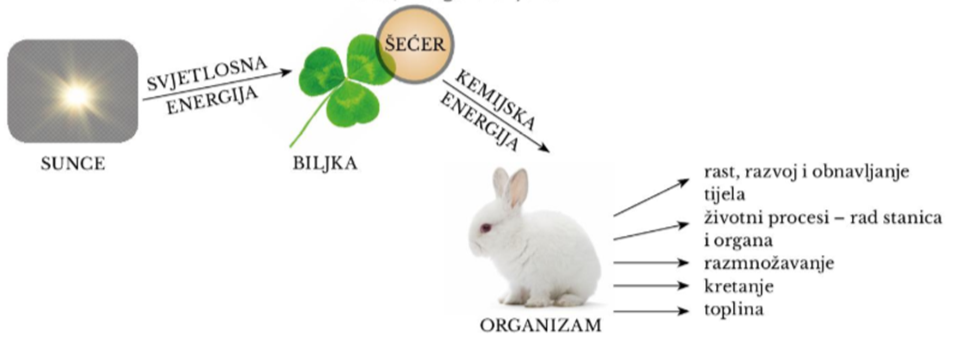
Pretvorba energije iz hrane
Sva živa bića – kemijska energija iz hrane – različite pretvorbe

Slide 12
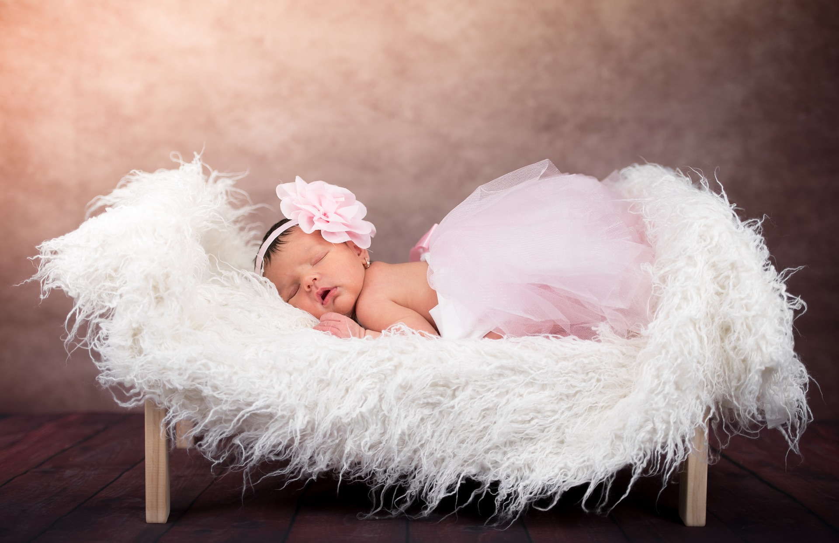
Troši li naše tijelo energiju i kada spavamo?
DA
Kuca li naše srce dok spavamo?
Dišemo li za vrijeme spavanja?
Mijenjamo li položaj dok spavamo?
Zašto nam je primamljiv krevet u rano jutro kada moramo izaći iz njega?
SAZNAJMO!

Slide 13
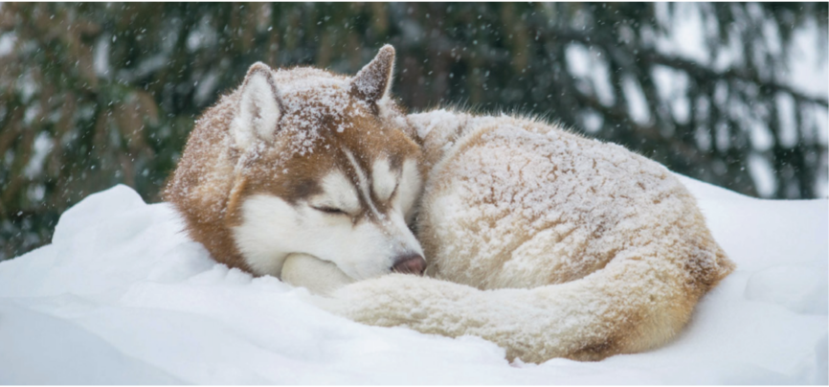
TOPLINSKA IZOLACIJA
Zanimljivosti

Slide 14
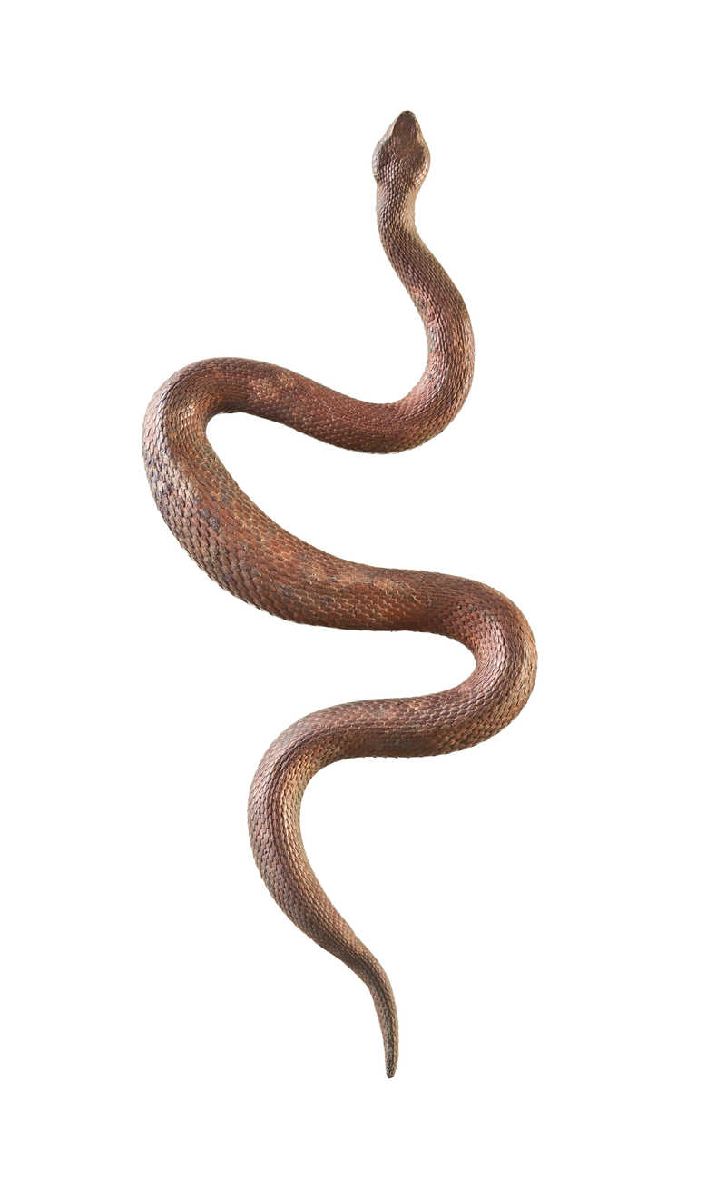
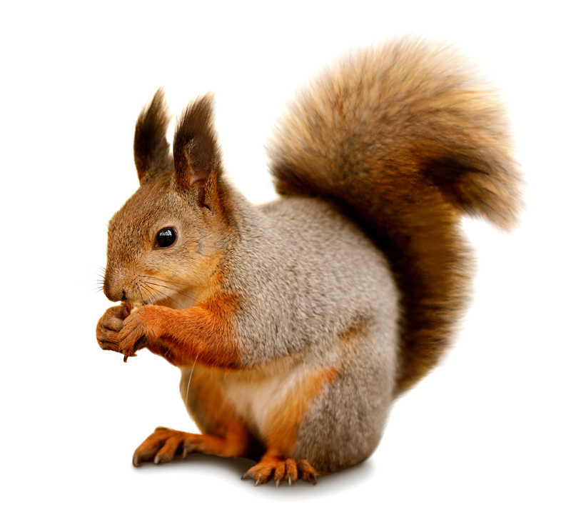
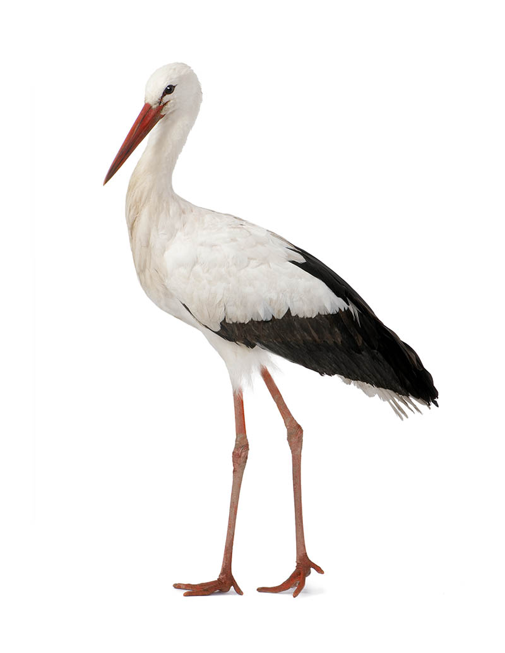
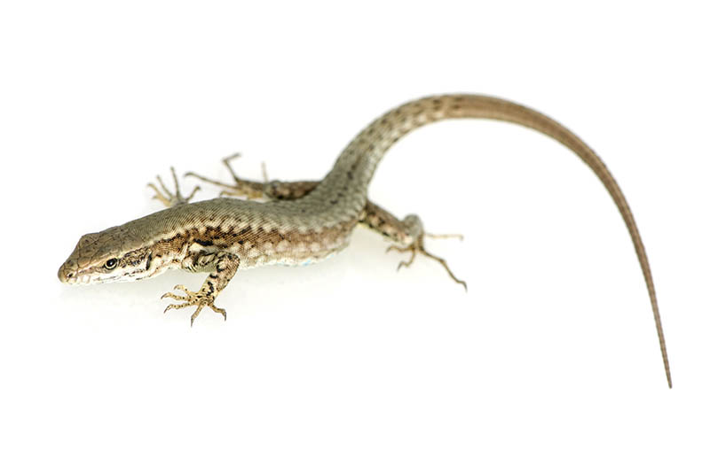
Tjelesna temperatura životinja
Stalna tjelesna temperatura
(ptice, sisavci)
Promjenjiva tjelesna temperatura
(gušteri, zmije)

Slide 15
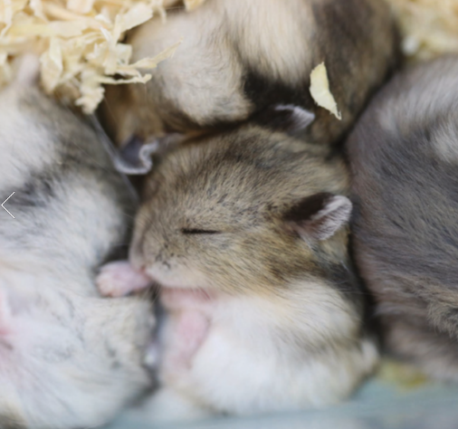
Ptice i sisavci…
Zadržavanje stalne tjelesne temperature u hladnim uvjetima ovisi o tri osnovna procesa;
NASTAJANJE TOPLINSKE ENERGIJE
ZAŠTITA OD GUBITKA TOPLINE
ŠTEDNJA ENERGIJE
Zanimljivosti
Kako se zagrijati usred najsurovije zime na planetu?

Slide 16


Odnos volumena i površine tijela - važan za štednju energije
VEĆE ŽIVOTINJE
površina tijela manja u odnosu na volumen tijela = MANJI GUBITAK TOPLINSKE ENERGIJE
MANJE ŽIVOTINJE
površina tijela veća u odnosu na volumen tijela = VEĆI GUBITAK TOPLINSKE ENERGIJE
Kocka bridova dužine 3cm ima volumen 27 cm³, a površinu 54 cm² te omjer površine i volumena tijela iznosi 2:1 (na 1 cm³ volumena postoji površina od 2 cm² kroz koju se gubi toplina).
Kocka bridova dužine 1cm ima volumen 1 cm³, dok joj je površina 6 cm², a omjer površine i volumena tijela iznosi 6:1 (na 1 cm³ volumena postoji površina od 6 cm² kroz koju se gubi toplina).

Slide 17
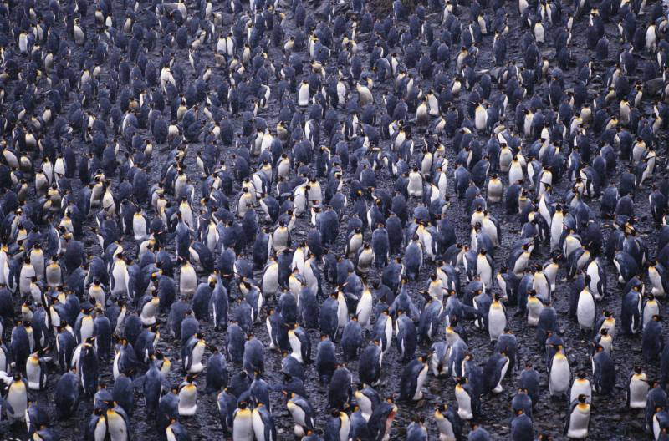

Štednja energije
Zimski san
Zimsko mirovanje
Tijesno priljubljivanje jedinki
Manji omjer površine i volumena tijela
Toplinski izolatori (perje, dlaka)
Što su to izolatori?

Slide 18
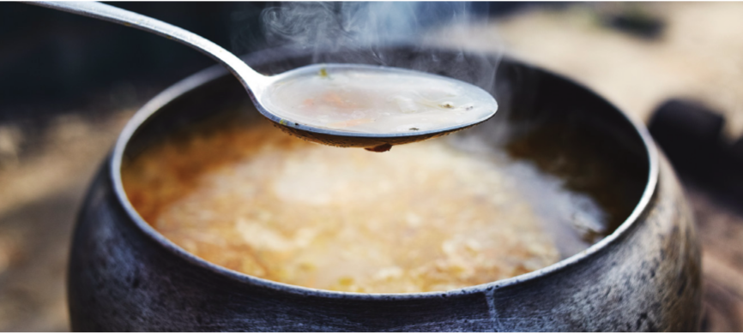
Hoće li se u toploj juhi prije zagrijati metalna ili drvena žlica?
Metal – bolje provodi toplinu nego DRVO
Tvari koje slabo provode toplinu – TOPLINSKI IZOLATORI

Slide 19
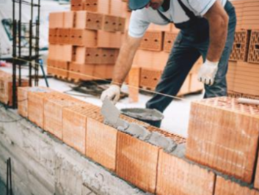
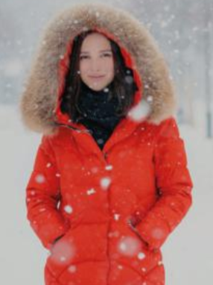
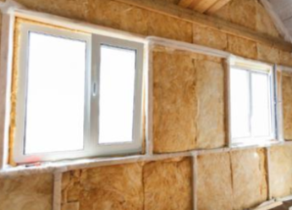
Zrak kao izolator
Zrak u prostorima među perjem ptica i među dlakom sisavaca – TOPLINSKA IZOLACIJA
Kako bi zrak bio toplinski izolator treba spriječiti njegovo GIBANJE
Pernata i vunena odjeća
Cigle i blokovi sa šupljinama
Dvostruki zidovi
Dvostruka stakla
Zanimljivosti

Slide 20
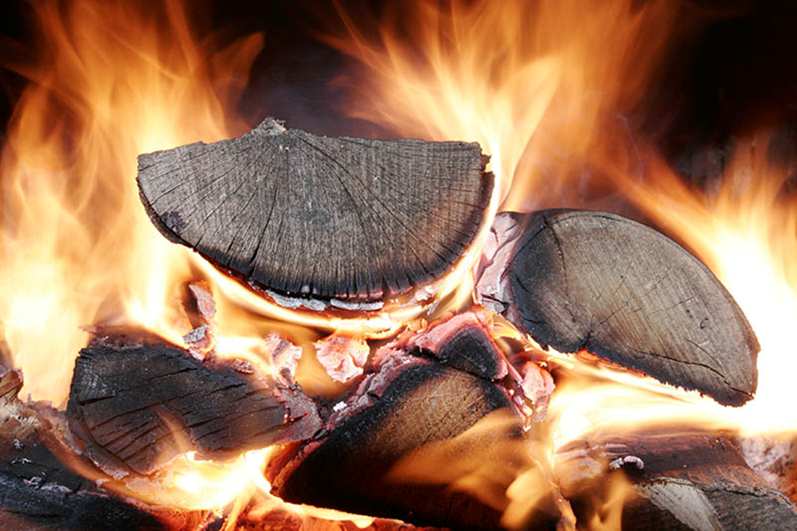
Zagrijavanje stambenih prostora
Energent – gorivo
Električna energija
Fosilna goriva (nafta, ugljen, zemni plin)
Solarna energija (Sunce)
Drvo
Toplana (topla voda)

Slide 21

DDS Istraži
Istraži koji se energenti (koja goriva) najviše upotrebljavaju za zagrijavanje kuća u tvojem kraju
DDS Istraži
Istraži je li tvoj ili obližnji grad toplinski otok
Biogorivo

Slide 22

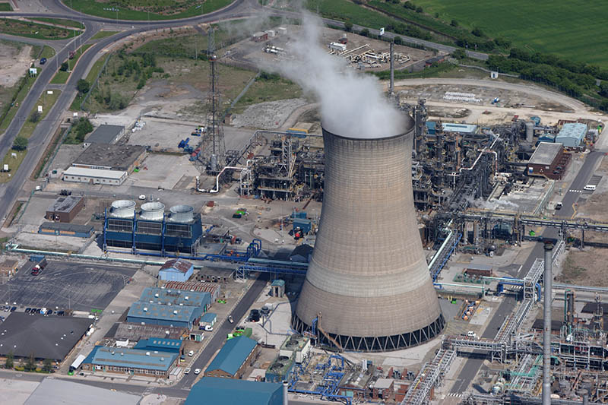
Drvo ili fosilna goriva kao energenti
Vizualno+
Izgaranjem drveta i fosilnih goriva nastaje ugljikov dioksid i čađa – ŠTETNO DJELOVANJE NA OKOLIŠ
Što ih više koristimo za grijanje – više pridonosimo onečišćenju okoliša

Slide 23
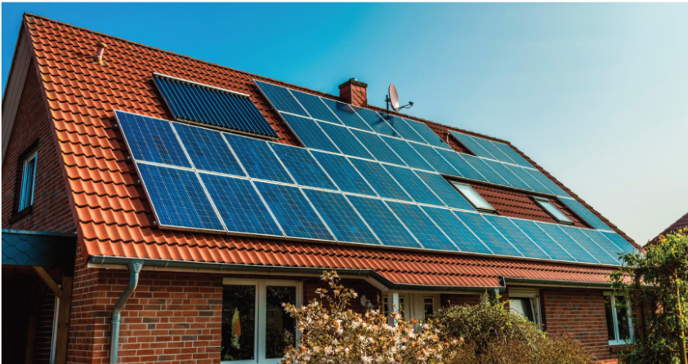
Solarni kolektori ili električna energija kao energent
Nemaju toliko štetan utjecaj na okoliš kao štetni plinovi i čađa
Skupa izgradnja hidroelekrana i vjetroelektrana te dovođenje do potrošača
Skupo postavljanje solarnih panela, ali VELIKA UŠTEDA ENERGIJE
Vizualno+

Slide 24
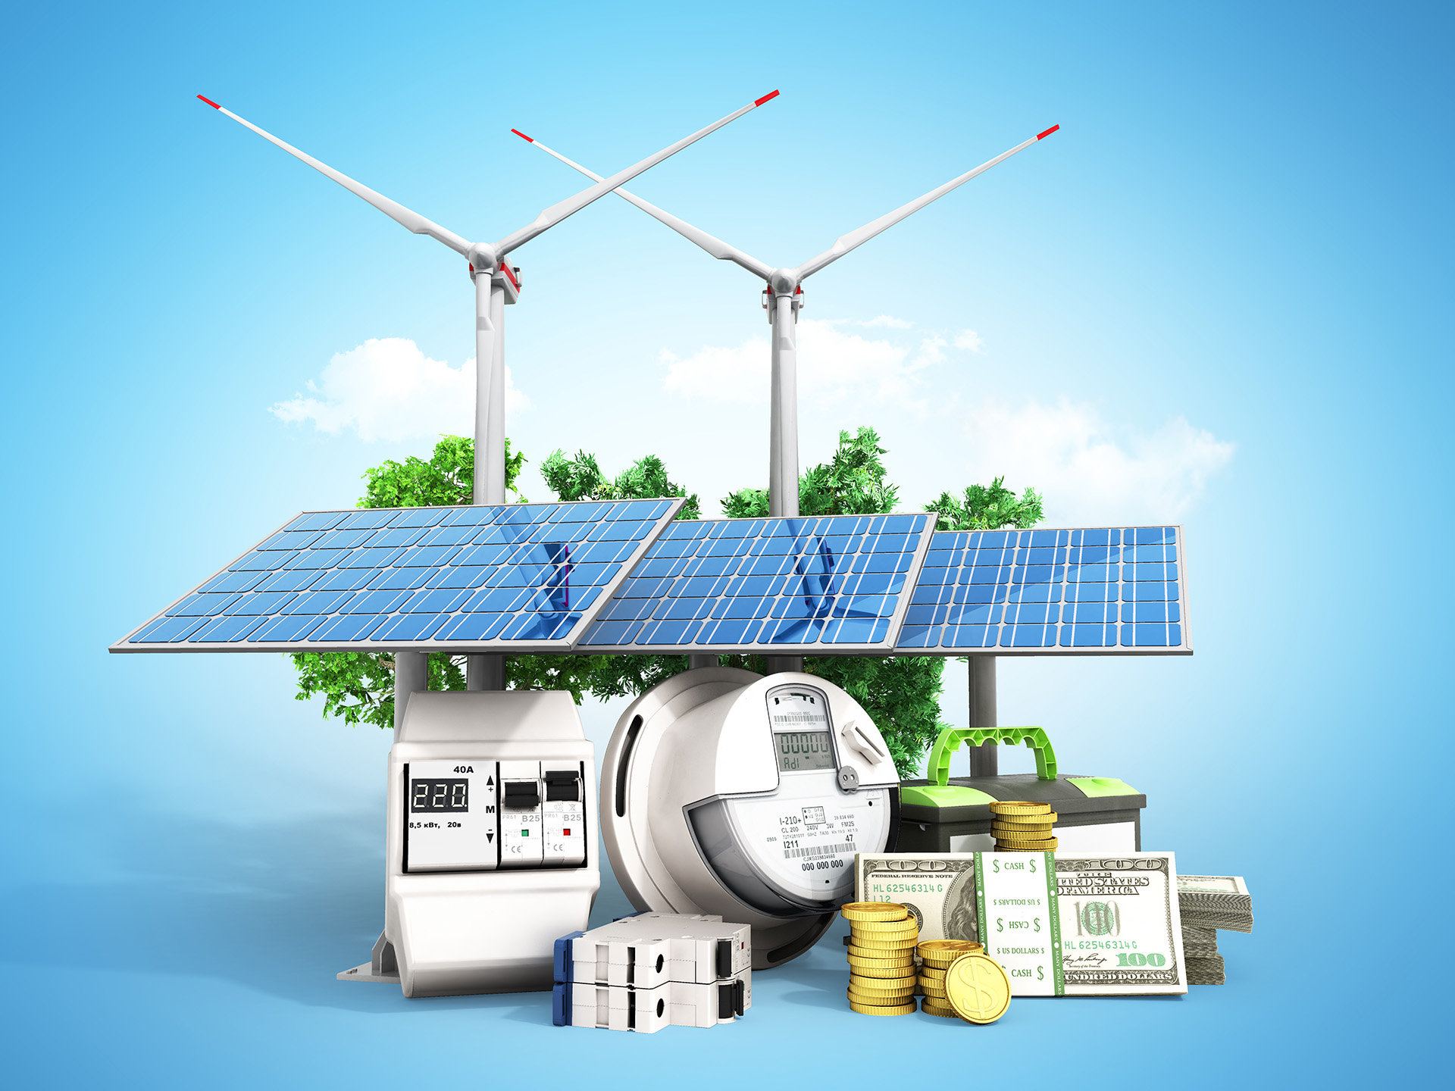
Energetska učinkovitost
Razumna upotreba energije
Štednja energije
Toplinska izolacija
Smanjenje vlastitih troškova
očuvanje okoliša
Neobnovljivi izvori energije
Vizualno+

Slide 25


Održivi razvoj

Slide 26


Vježbom ponovi …
Pretvorbe, prijenos i skladištenje energije

Slide 27
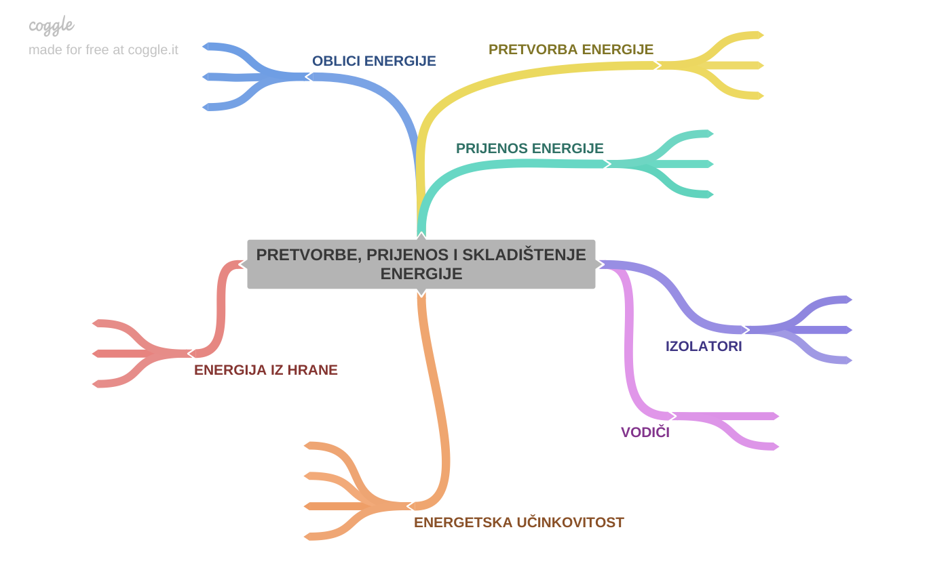
IZLAZNA KARTICA
Dopuni umnu mapu sa ključnim pojmovima obrađenim u cjelini Pretvorbe, prijenos i skladištenje energije.

Slide 28




Pretvorbe, prijenos i skladištenje energije
Pojmovnik
Sažetak
Provjeri znanje

